Slide 1
파이썬 웹 크롤링

Slide 2
웹 크롤링
스크래핑(scraping)
HTTP를 통해 웹 사이트의 내용을 긁어다 원하는 형태로 가공하는 것
웹 사이트의 데이터를 수집하는 모든 작업
크롤링(crawling)
인터넷 상에 존재하는 자료를 스크래핑(크롤링)을 통해 수집하여 데이터를 파싱하여 원하는 정보를 추출하는 것
크롤러는 조직적, 자동화된 방법으로 웹을 탐색하는 프로그램으로 크롤러가 하는 작업을 크롤링이라고 함
파싱(parsing)
웹 페이지에서 원하는 데이터를 특정 패턴이나 순서로 추출하여 정보를 가공하는 것

Slide 3
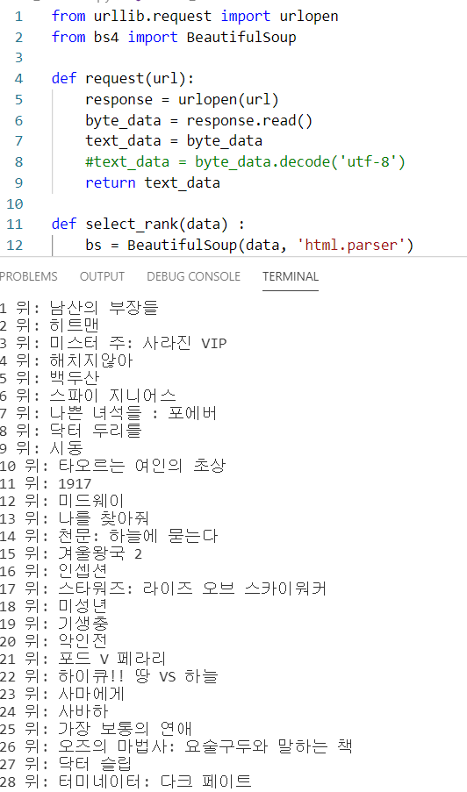
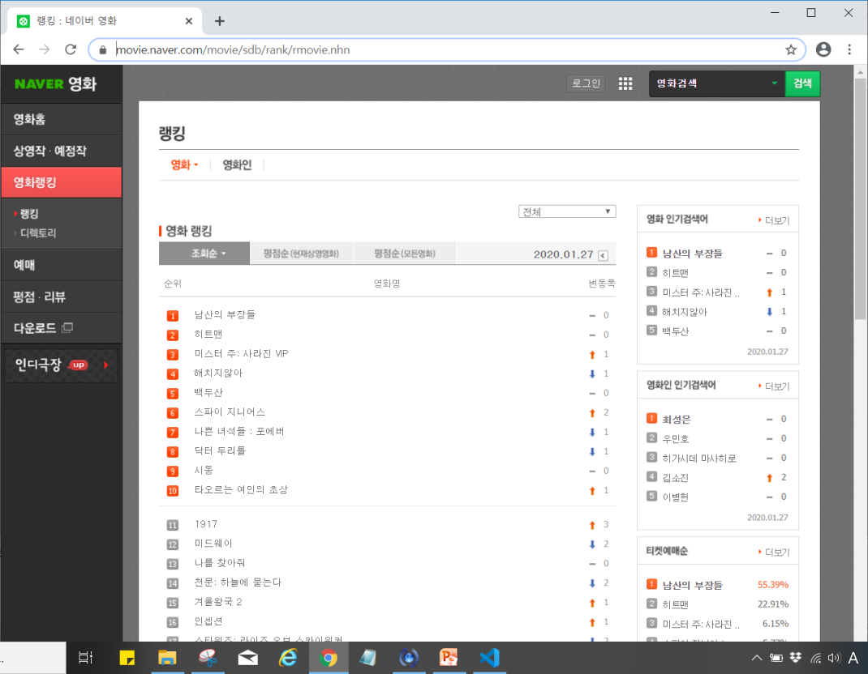
웹 크롤링 예

Slide 4
웹 페이지 기초(HTML)

Slide 5
HTML(HyperText Markup Language)
마크 업을 사용하여 웹 페이지의 구조를 설명
HTML 태그(Tag)
HTML 문서를 구성하는 명령어
<태그>로 작성
HTML 요소(Element)
시작태그와 종료태그 사이의 모든 내용
HTML 속성(Attribute)
요소의 추가 정보를 제공
시작태그에 추가
속성이름=“속성값＂
요소
시작태그
내용
종료태그
속성
<a href=“https://www.google.com”> 구글</a>
Notes:
HTML은 HyperText Markup Language의 약어입니다.
HTML은 태그라는 마크를 사용하여 문서에 대한 구조를 정의합니다.
태그는 명령어를 꺽쇠기호<>로 감싼 시작 태그와 쌍이 되도록 명령어 앞에 /를 붙인 종료 태그로 이루어 지고
시작태그와 종료태그 사이에 지정된 태그명령을 적용하여 웹브라우저에 나타날 내용을 적어 둡니다.
이렇게 시작태그, 종료태그, 내용들을 HTML 요소라고 합니다.
또한 요소에 대한 추가 정보는 속성으로 정의합니다.
속성은 시작태그에 작성하며 태그뒤에 한칸 띄우고 속성이름=속성값으로 정의합니다.
이때 속성값은 “”(큰따옴표)나 ‘’(작은따옴표로)로 묶어줍니다.

Slide 6
HTML 기본 태그 정리
태그(Tag) | 설명 | 비고
<!-- --> | 주석처리
<!DOCTYPE html> | 문서 타입 정의 (HTML5문서 정의)
<a> | 하이퍼링크 정의
<body> | 문서의 본문 정의
<br> | 줄바꿈 태그로 해당 태그를 만나면 줄을 바꿈 | 종료 태그 없음
<div> | 문서의 섹션정의
<h1>~<h6> | 제목을 나타내면 <h1>가 제일 중요한 제목 | 자동 단락 나눔
<head> | 문서에 관한 정보 정의
<hr> | 수평줄을 그어줌 | 종료 태그 없음
<img> | 이미지 표시
<li> | 목록의 아이템 표시
<ol> | 순서가 있는 목록태그로 아이템은 <li>태그로 표시
<p> | 문단태그로 단락을 나눔
<title> | 문서 타이틀 정의(웹 브라우저의 툴바나 타이틀바에 표시)
<ul> | 순서가 없는 목록태그로 아이템은 <li>태그로 표시

Slide 7

블록(Block)/인라인(Inline)요소
블록(Block) 요소
줄 바꿈이 일어나는 형태로 영역의 너비가 상위 영역의 전체 너비를 사용
<div>
<p>,<ul>,<ol>,<li>,<h1>~<h6>
인라인(Inline) 요소
새 줄에서 시작되지 않고 필요한 만큼 너비를 차지
<span>, <a>, <img>
Notes:
HTML의 태그는 크게 블록 요소(block element)와 인라인 요소(inline element)로 나누어 집니다.
블록 요소는 일
단 기본적으로 줄 바꿈이 일어나는 형태로 영역의 너비가 상위 영역의 전체 너비만큼 되는 형태입니다.
대표적으로 div , p, ul, ol, li, h태그들이 있습니다.
인라인 요소는 블록 요소와 다르게 줄 바꿈이 일어나지 않는 요소들 입니다.
인라인 형태의 요소들로는 span ,a, img 요소 등이 있습니다.
간단한 예를 살펴보겠습니다.

Slide 8
시맨틱 웹(Semantic Web)
시맨틱 웹(Semantic Web)
의미론적인 웹이라는 뜻
컴퓨터가 웹사이트를 단순한 코드의 구성이 아닌 의미를 가진 사이트라는걸 알 수 있게 만드는 것
HTML5 시맨틱 태그(Semantic tag) 지원
컴퓨터가 정보를 이해하고, 논리적인 추론까지 할 수 있는 구조를 만들기 위해 추가된 태그
Notes:
HTML5의 특징은 간단한 문법을 지향하며 시멘틱 태그와 같은 의미적 요소들이 강화하고, 생산성이 향상된 코딩을 지원하여, 문서의 크기를 줄일수 있게 하였습니다.
또한 플러그인 없이도 비디오와 오디오를 비롯한 미디어 재생이 가능하고 플러그인이 필요 없는 스크립트 API를 지원합니다. 그럼 시맨틱 웹에 대해 살펴보겠습니다.
시맨틱 웹은 의미론적 웹이란 뜻으로 컴퓨터가 웹사이트를 단순한 코드의 구성이 아닌 의미를 가진 사이트라는걸 알 수 있게 만드는 것입니다.
이러한 시맨틱 웹을 지원하기 위해 HTML5 시맨틱(semantic) 태그을 지원하고 있습니다.
즉 컴퓨터가 정보를 이해하고, 논리적인 추론까지 할 수 있는 구조를 만들기 위해 지원되는 태그입니다.

Slide 9
HTML5 시맨틱 태그(Semantic tag)
<header>
페이지나 섹션의 머리말 표현
페이지 제목, 페이지를 소개하는 간단한 설명
<nav>
하이퍼링크들을 모아 놓은 특별한 섹션
페이지 내 목차를 만드는 용도
<section>
문서의 장(chapter, section) 혹은 절을 구성하는 역할
일반 문서에 여러 장이 있듯이 웹 페이지에 여러 <section>가능
제목태그(<h1>~<h6>)를 사용하여 절 혹은 섹션의 주제 기입
<article>
본문과 연관 있지만, 독립적인 콘텐트를 담는 영역
혹은 보조 기사, 블로그 포스트, 댓글 등 기타 독립적인 내용
<article>에 담는 내용이 많은 경우 여러 <section> 둘 수 있음
<aside>
본문에서 약간 벗어난 노트나 팁
신문, 잡지에서 주요 기사 옆 관련 기사, 삽입 어구로 표시된 논평 등
페이지의 오른쪽이나 왼쪽에 주로 배치
<footer>
꼬리말 영역, 주로 저자나 저작권 정보

Slide 10
HTML <meta>태그
웹 페이지의 보이지 않는 정보를 제공하는데 쓰이는 태그
페이지의 설명 요약, 핵심 키워드, 제작자, 크롤링 정책 등 수많은 정보를 제공
인코딩
HTML 파일을 작성했는데 한글이 깨져 보이는 현상
파일의 인코딩 방식과, 웹 브라우저가 사용하는 인코딩 방식이 서로 달라서 나타나는 문제로 하나의 인코딩 방식으로 통일
인코딩 방식
euc-kr 방식
원래 영어만을 고려한 1byte 길이의 ASCII 라는 인코딩 방식을 확장하여 한글을 사용할 수 있도록 만든 2byte 길이의 국가 언어 코드
우리나라에서만 쓸 수 있도록 만든 코드이며 세계 어디에서나 공통으로 사용되는 인코딩 방식이 아니기 때문에, 다른 언어를 사용하는 환경(외국 등)에서는 한글 페이지를 제대로 볼 수 없는 문제가 발생
UTF-8 방식
가변 길이 문자 인코딩 방식 중 하나로 한 문자를 표현하기 위해 1~4byte를 사용하여 표현
현재 웹 페이지를 만들때 다국어 표현하기 위해 많이 사용
<meta charset="utf-8">

Slide 11
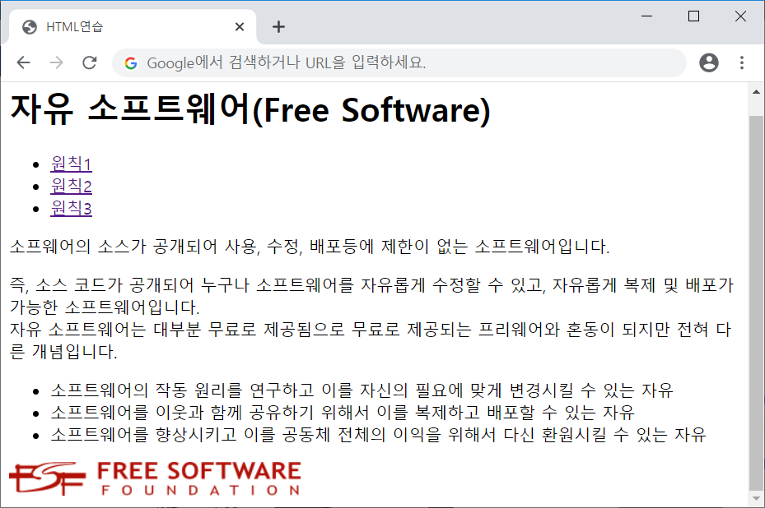
실습

Slide 12
웹 페이지 기초(css)

Slide 13
CSS3 스타일 시트
CSS(Cascading Style Sheet)
CSS로 작성된 코드를 스타일 시트(style sheet)라고 부름
HTML 문서의 색이나 모양 등 외관을 꾸미는 언어
디자인, 레이아웃 및 다양한 장치 및 화면 크기에 대한 디스플레이의 변형을 포함하여 웹 페이지의 스타일을 정의하는 데 사용
현재 CSS3 : CSS level 3
CSS1 -> CSS2 -> CSS3 -> CSS4(현재 표준화 작업 중)
https://www.w3schools.com/css

Slide 14

CSS의 구성
선택자(Selector)
선언 (Declaration)
속성 (Property)
값 (Value)
선택자(selector)
스타일을 고칠 HTML 요소
고칠 스타일은 여러 개의 선언으로 지정가능
반드시 {}로 묶어야 함
선언(declaration)
콜론(:)으로 구분 된 CSS 속성 이름과 값이 포함
세미콜론(;)으로 끝남

Slide 15
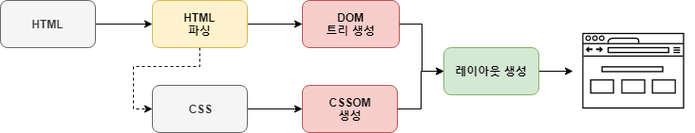
DOM (문서 객체 모델; Document Object Model)
문서의 구조화된 표현을 제공하며 웹 페이지의 객체 지향 표현
구조화된 문서는 DOM을 사용하여 트리 구조를 얻어낼 수 있음

Slide 16
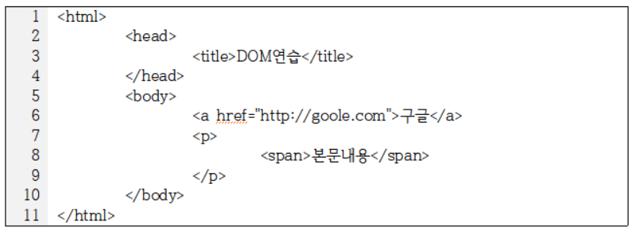
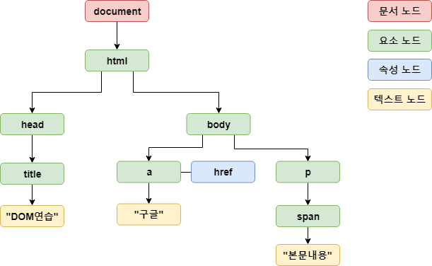
DOM 예시

Slide 17
선택자의 종류
요소 선택자(Element Selector)
HTML 요소 이름을 기반으로 요소 선택
HTML 태그 이름사용
예) section { … }
*는 전체 요소 지정
클래스 선택자(Class Selector)
class 속성을 가진 요소를 선택
마침표(.) 다음에 class속성의 값 사용
예) .c1 { … }
아이디 선택자(ID Selector)
id 속성을 가진 요소를 선택
해시(#) 다음에 id속성의 값 사용
예) #s1 { … }

Slide 18
선택자의 종류
속성 선택자
각 태그가 가지고 있는 그 속성에 접근하는 방식
종류
태그[속성]
속성이름 에 해당되는 속성을 가진 태그를 선택
예) a[href] { .. }
태그[속성=“속성값"]
속성이 속성값인 태그를 선택
예) a[href=“#m1”] {…}
태그[속성*=“속성값"]
지정된 어트리뷰트 값을 포함하는 요소를 선택
예) a[href*=“#m”] {…}
태그[속성^=“속성값"]
지정된 어트리뷰트 값으로 시작하는 요소를 선택
예) a[href^=“#m”] {…}
태그[속성$=“속성값"]
지정된 어트리뷰트 값으로 시작하는 요소를 선택
예) a[href$=“1”] {…}

Slide 19
선택자의 종류
형제 선택자
형제 관계(동위 관계)에서 뒤에 위치하는 요소를 선택
종류
선택자A + 선택자B
선택자A의 형제 요소 중 선택자A 바로 뒤에 위치하는선택자B 요소를 선택
예) nav + section { … }
선택자A ~ 선택자B
선택자A의 형제 요소 중 선택자A 뒤에 위치하는선택자B 요소를 모두 선택
예) nav ~ section { … }

Slide 20
셀렉터 조합하기-계층 접근용 셀렉터
2 개 이상의 셀렉터 조합
조합에 적합한 HTML 태그에만 적용
조상/자손 셀렉터(Ancestor/descendent selector)
자손 관계인 2 개 이상의 태그 나열
예) ul li{ color : dodgerblue; }
<ul>의 자손 <li>에 적용되는 스타일 시트
부모/자식 셀렉터(Parent/child selector)
부모 자식 관계인 두 셀렉터를 ‘>’ 기호로 조합
예) ul > li{ color : dodgerblue; }
<ul>의 직계 자식인 <li>에 적용되는 스타일 시트

Slide 21
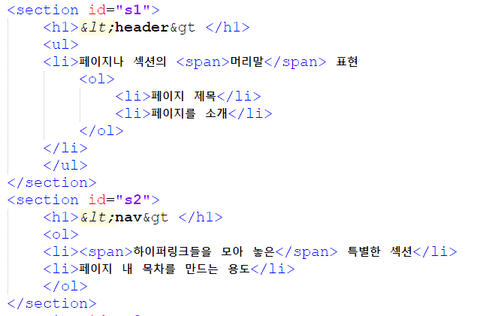

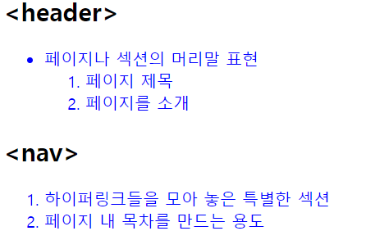

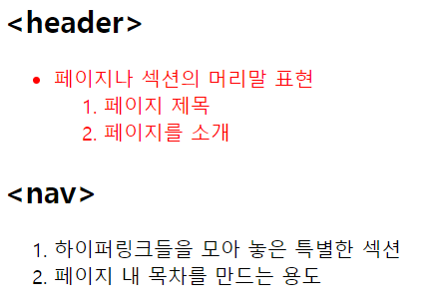

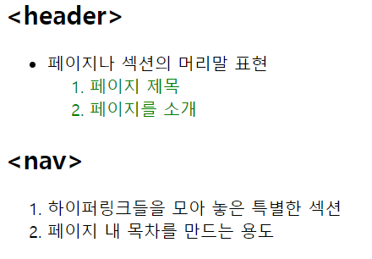

셀렉터 조합하기-계층 접근용 셀렉터
body
section
section
h1
ul
h1
ol
li
li
li
span
ol
span
li
li

Slide 22
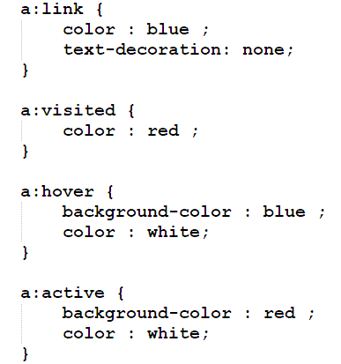

가상 클래스(Pseudo-class)
선택될 요소의 특별한 상태를 지정하기 위해 웹 문서에 존재하지 않는 임의의 선택자
하이퍼링크 요소 a와 관련된 가상클래스
a:link
하이퍼링크 요소 중 아직 방문하지 않은 하이퍼링크에 적용
a:visited
하이퍼링크 요소 중 한번 이상 방문한 하이퍼링크에 적용
a:hover
하이퍼링크 요소에 마우스를 올려 놓았을 때 적용
a:active
하이퍼링크 요소를 클릭했을 때 적용

Slide 23

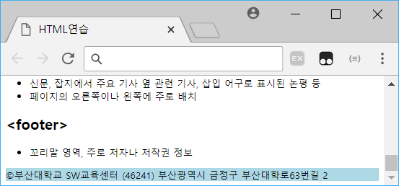
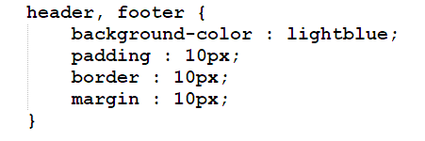
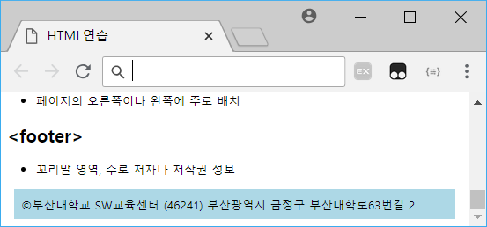
박스 모델(Box Model)
HTML 요소의 실제 내용, 패딩, 테두리, 여백으로 구성
Margin
Border
Padding
내용(Content)

Slide 24
여백 지정
안쪽 여백
padding 속성으로 지정
1개의 값 : 4면 모두 동일한 값
2개의 값: 상단하단과 왼쪽오른쪽 값
3개의 값 : 상단, 왼쪽오른쪽, 하단 값
4개의 값 : 상단, 오른쪽, 하단, 왼쪽 값
각 면에 대하여 지정
padding-top, padding-right, padding-bottom, padding-left
바깥쪽 여백
margin 속성으로 지정
1개의 값 : 4면 모두 동일한 값
2개의 값: 상단하단과 왼쪽오른쪽 값
3개의 값 : 상단, 왼쪽오른쪽, 하단 값
4개의 값 : 상단, 오른쪽, 하단, 왼쪽 값
각 면에 대하여 지정
margin-top, margin-right, margin-bottom, margin-left

Slide 25
배경 지정
요소의 배경색 지정
background-color : 색상 값 ;
색상 값 지정 방법
색상 이름을 사용하여 지정
https://www.w3schools.com/colors/colors_names.asp
background-color : lightblue;
RGB 색상
빨강,초록,파랑을 혼합하여 사용
background-color : rgb(173,216,230);
RGBA 색상
RGB 색상에 0~1까지 알파 값을 이용하여 투명도를 지정
background-color : rgb(173,216,230,0.5);
HEX (16진수) 값 사용
background-color :#add8e6;

Slide 26
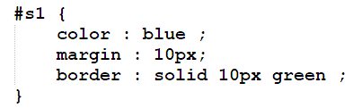
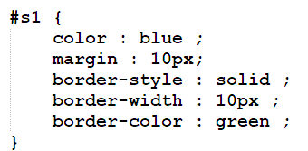
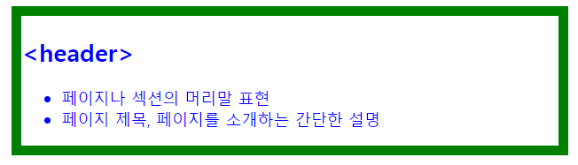
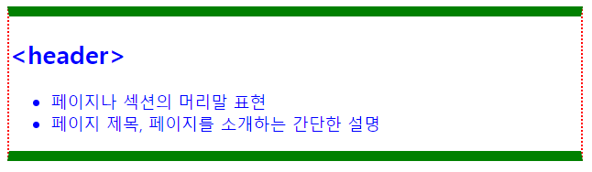
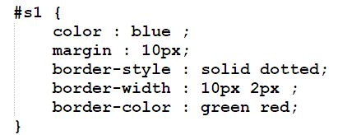
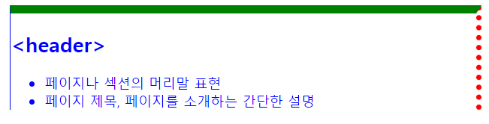
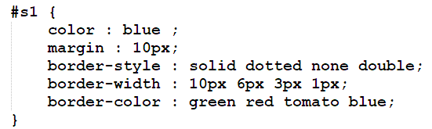
테두리 지정
border
요소의 테두리 두께 지정
border-style
dotted - 점선 테두리
dashed - 점선 테두리
solid - 단색 테두리
double - 이중 테두리
none - 테두리 없음
border-width
테두리 너비
border-color
테두리 색상
테두리 스타일,너비, 색상
2개의 값 지정
위쪽 아래 테두리
왼쪽 오른쪽 테두리
4개의 값 지정
위쪽 테두리
오른쪽 테두리
아래쪽 테두리
왼쪽 테두리

Slide 27
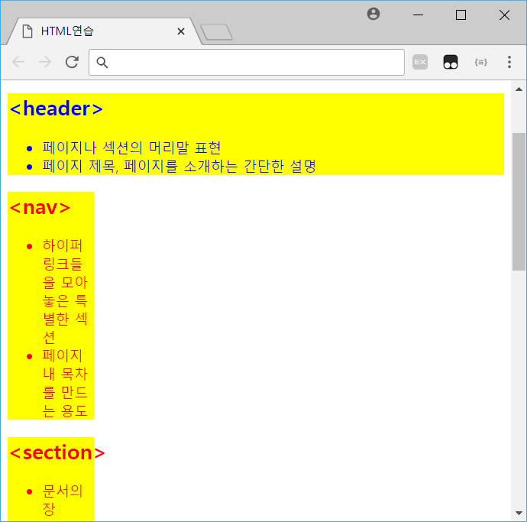
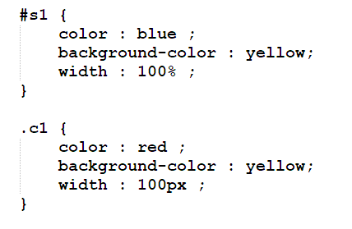
너비와 높이 지정
너비 : width
높이 : height
%, px, cm로 지정 가능

Slide 28
텍스트
텍스트 색상
color
색상이름, HEX 값, RGB 값
텍스트 정렬
text-align
가운데 정렬 : text-align: center;
왼쪽 정렬 : text-align: left;
오른쪽 정렬 : text-align: right;
양쪽 정렬 : text-align: justify;
글꼴 크기
font-size
px과 em으로 표시
em은 가변단위로 1em은 현재 지정된 폰트의 크기를 말함
1em = 16px

Slide 29
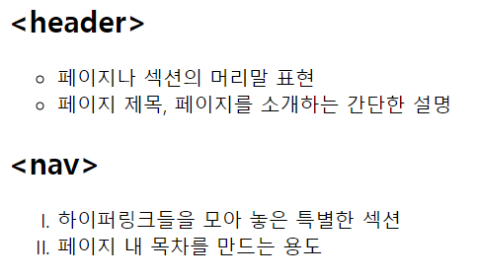
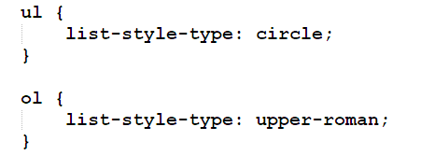
목록 스타일
목록의 아이템 모양
ul
list-style-type: circle;
list-style-type: square;
ol
list-style-type: upper-roman;
list-style-type: lower-alpha;

Slide 30
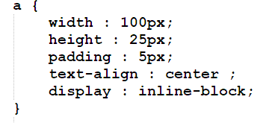
display 속성
HTML 요소를 어떻게 보여줄 지 결정
HTML 요소는 기본 값을 가짐
예) div, p, ul : 블록(block)요소
예) span, a: 인라인(inline)요소
display 속성을 이용하여 기본값 변경
display:none;
영역을 찾이하지 않고 보이지 않음
display:block;
블록 영역으로 기본적으로 브라우저 전체 너비가 적용되고 줄바꿈 적용
가로(width)와 세로(height)를 지정할 수 있음
display:inline;
인라인 영역으로 요소의 내용만큼만 너비가 적용되고 줄바꿈이 적용되지 않음
가로(width)와 세로(height)를 지정할 수 없음
display:inline-block;
블록과 인라인 영역의 중간 형태로 크기를 변경할 수 있고 줄바꿈이 적용되지 않음
가로(width)와 세로(height)를 지정할 수 있음
기본:inline
Inline-block적용

Slide 31
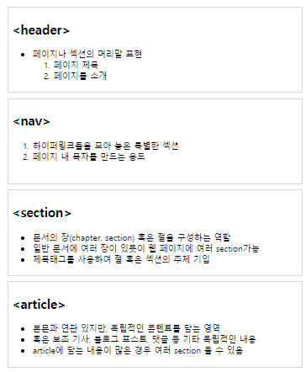
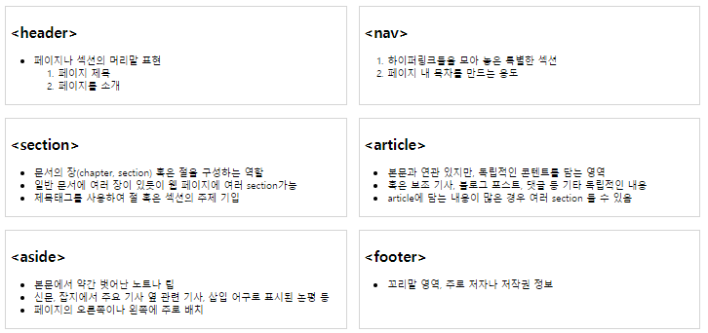
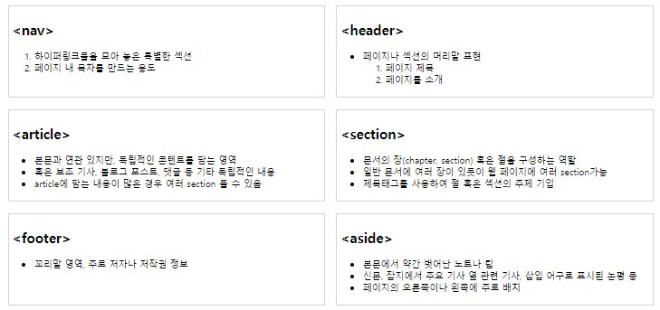
float 속성/ clear 속성
float 속성
특정 요소를 정렬하여 흐르듯이 배치
float:left; 왼쪽으로 배치
flost:right; 오른쪽으로 배치
clear 속성
float 속성을 해제하고 줄바꿈
float:left;
float:right;

Slide 32
box-sizing 속성
HTM 블록 요소들의 실제 너비와 높이는 너비와 높이 값에 안쪽 여백, 바깥쪽 여백, 테두리 값을 모두 더해서 표시됨
box-sizing: border-box;
실제 너비와 높이를 지정한 너비와 높이로 고정
즉 안쪽 여백, 바깥쪽 여백, 테두리 값을 지정하더라도 지정한 너비와 높이만큼 표시되도록 함

Slide 33
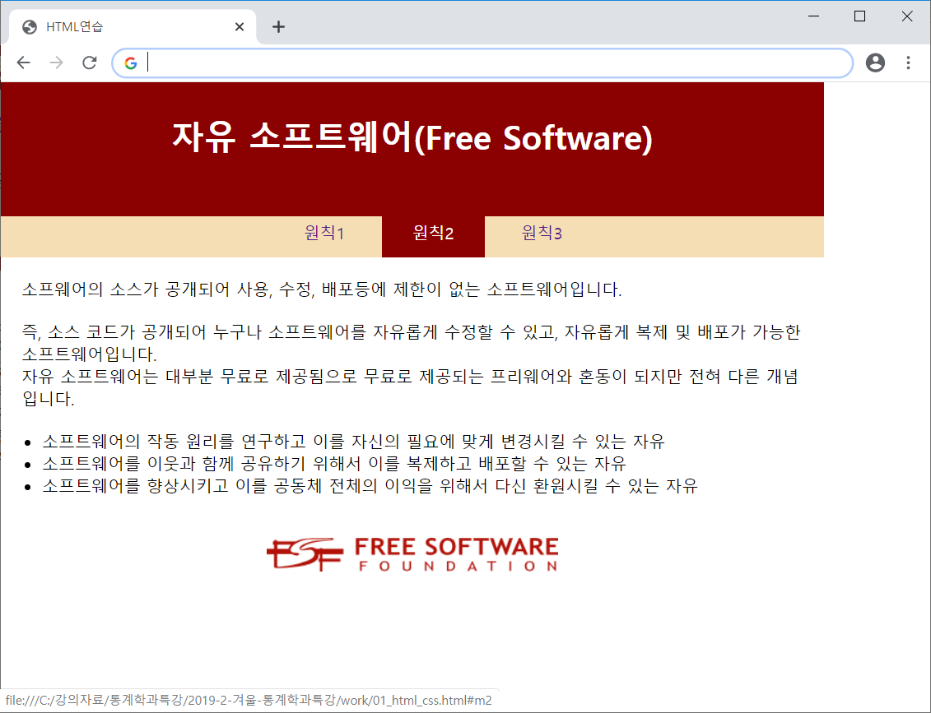
실습

Slide 34
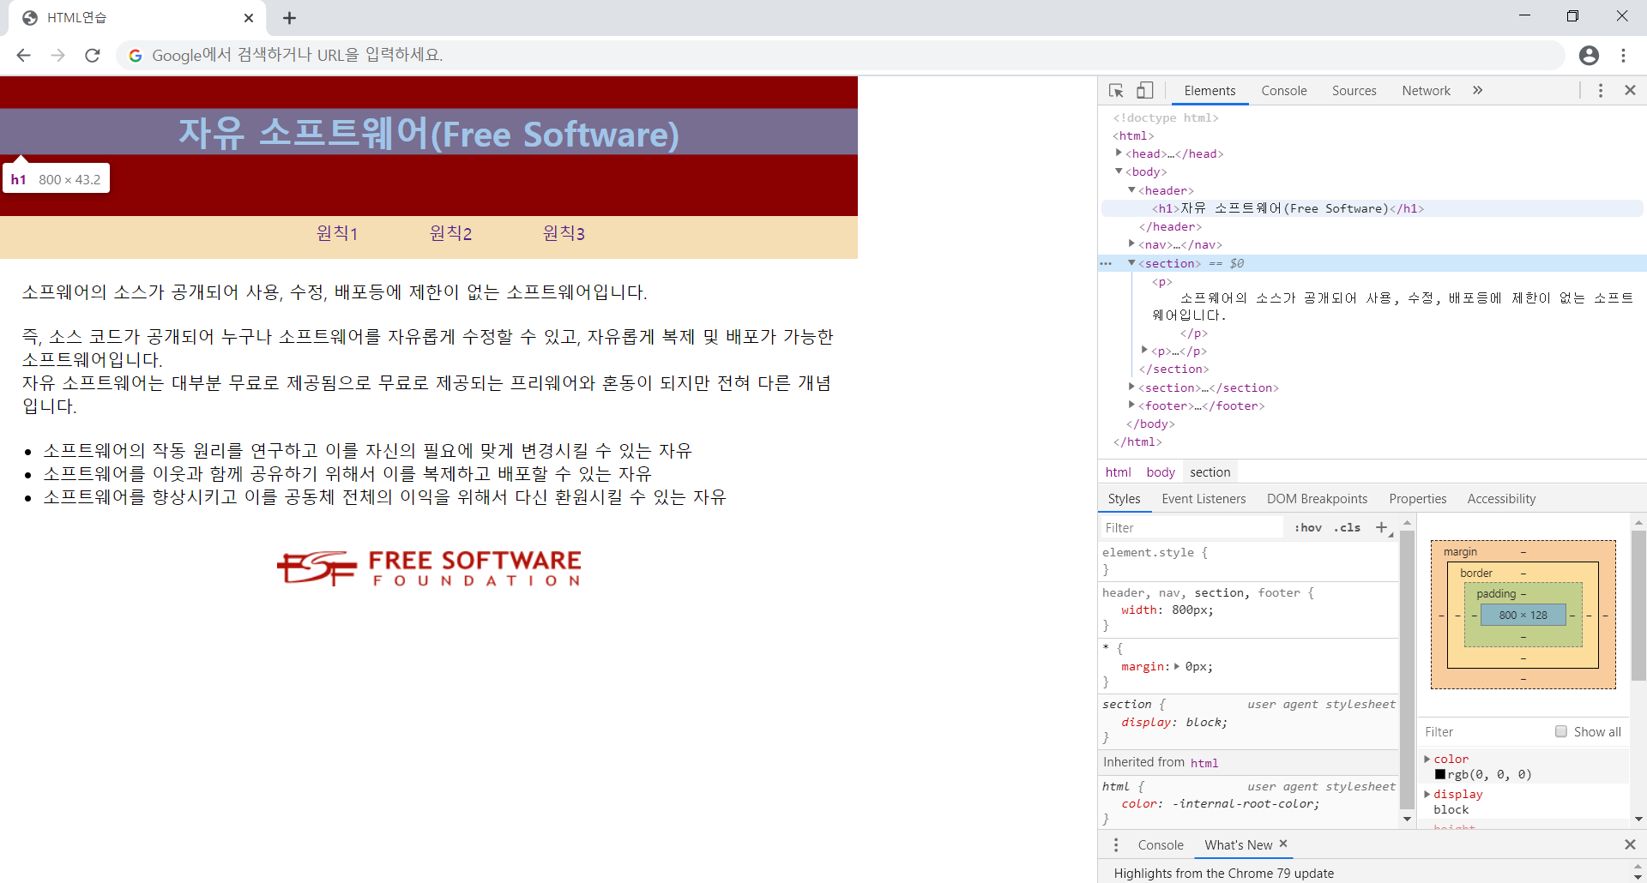
크롬 개발자 도구

